Slide 1


Slide 2
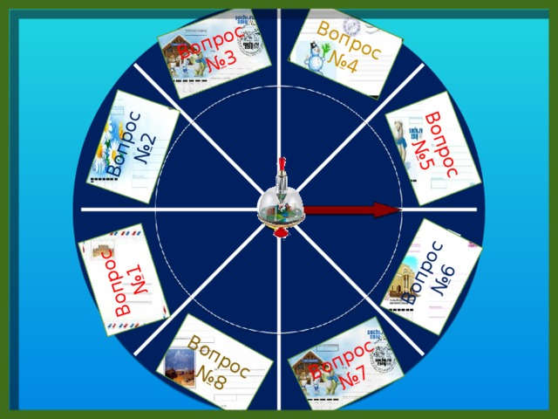
ИГРА «Что? Где? Когда?»

Slide 3
- Здравствуйте, юные почемучки!
Членом клуба может стать только
тот, кто докажет, что он самый умный и
сообразительный. И если вы выполните
все задания, нарисуете мой портрет,
то по окончании игры вас ждут –
заслуженные награды.

Slide 4
«Заявите о себе»
- Сосчитай количественным счетом до 10.
- Сосчитай порядковым счетом до 10.
- Сосчитай обратным счетом от 10.
- Назови соседей числа 4 (6, 9).
- Как называется фигура без углов?
- Назови дни недели.
- Какой сегодня день недели?
- Какой третий (пятый, седьмой) день недели?

Slide 5
«Реши задачи»
У бабушки Даши внучка Маша,
кот Пушок и собака Дружок. Сколько у бабушки внуков? (1)
На дереве сидят 4 птицы: 2 воробья, а остальные вороны. Сколько ворон? (2)
На столе лежало 5 яблок, одно разрезали на 2 части и положили на стол.
Сколько яблок стало на столе? (5)
Наступил долгожданный январь, сначала расцвела одна яблоня, потом 3 сливы. Сколько деревьев зацвело? (0)
Дети лепили снежную бабу, после прогулки на батарее висело 10 мокрых варежек. Сколько детей лепило снежную бабу? (5)

Slide 6
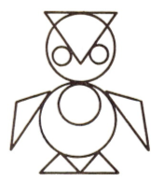
«Построй фигуру»

Slide 8
«Четвертый лишний»
6, 9, А, 2

Slide 9
«Четвертый лишний»

Slide 10
«Четвертый лишний»
+, - , 5, =

Slide 11
«Четвертый лишний»

Slide 12
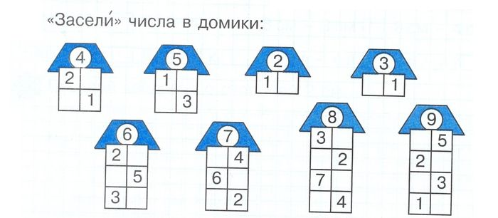
«Заполни домик»

Slide 13
«Черный ящик»
Загадка
То я в клетку,
То в линейку.
Написать по ним сумей-ка!
Можешь и нарисовать…
Что такое я? …

Slide 14
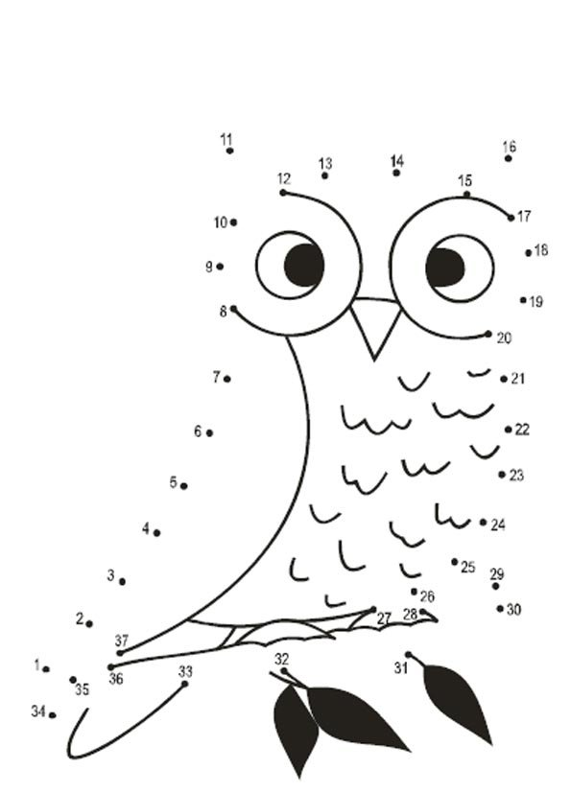
«Портрет Мудрой Совы»

Slide 15
- Ребята, я не думала, что вы так легко справитесь с заданиями. Вы все заслужили
звание участника «Клуба Знатоков». Поэтому я всем приготовила медали «Самому лучшему математику», которые вам раздадут после нашей игры. Спасибо за игру!

